Slide 1
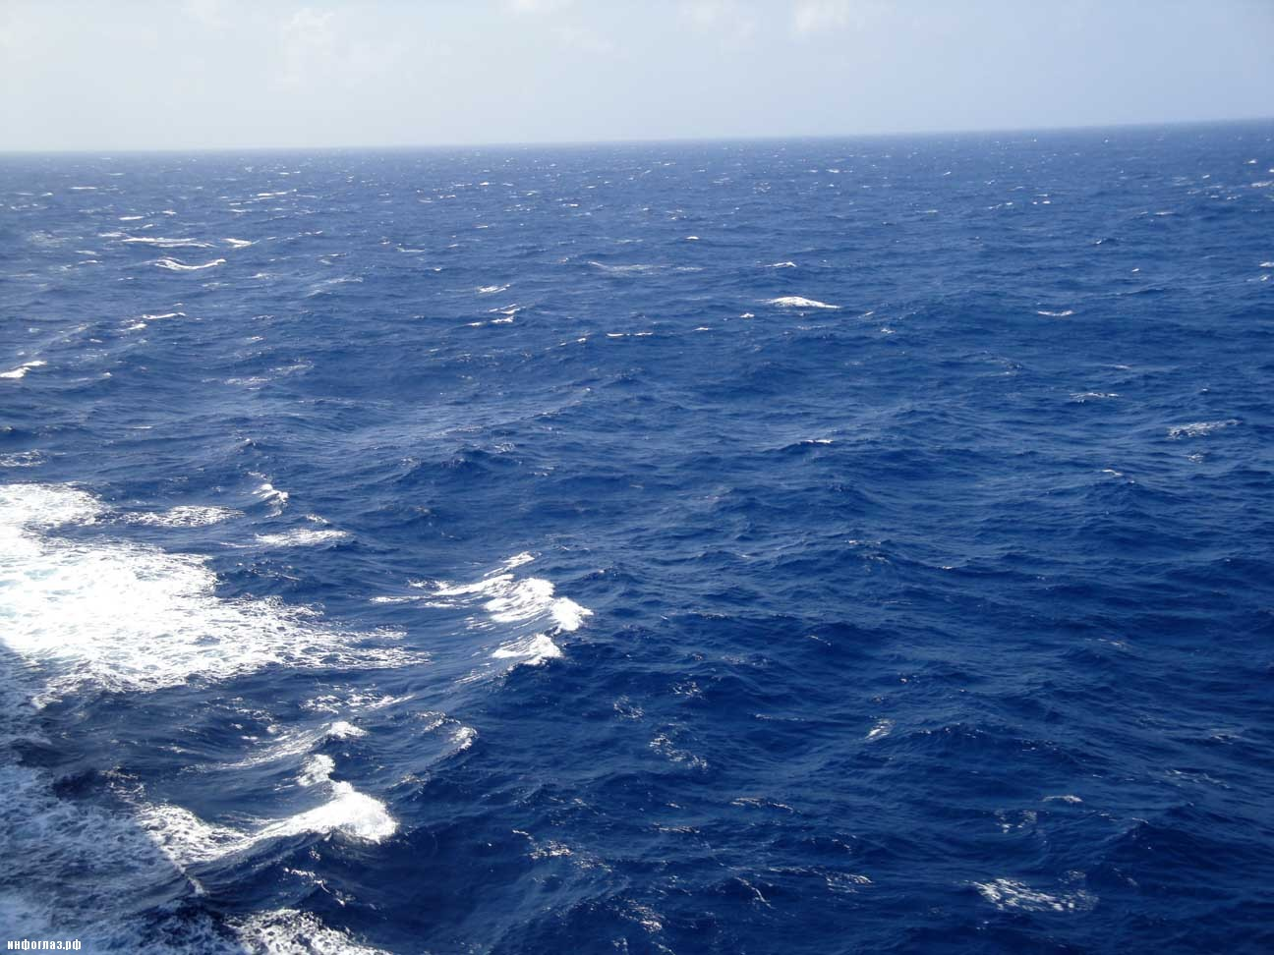
РЕКОМЕНДАЦІЇ ТА ПОРАДИ
ПОТЕРПІЛИМ

Slide 2
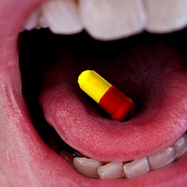
Протягом перших двох діб рекомендується приймати таблетки від хитавиці «Аерон»: 1 таблетку вранці і по 1/2 таблетки опівдні і ввечері, щоб попередити захворювання морською хворобою, напади якої не щадять самих витриманих моряків і загрожують небезпечній втраті води організмом.

Slide 3
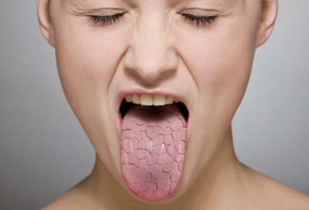
Приймати більше двох таблеток на добу не можна: "Аерон" може викликати відчуття сухості в роті.

Slide 4
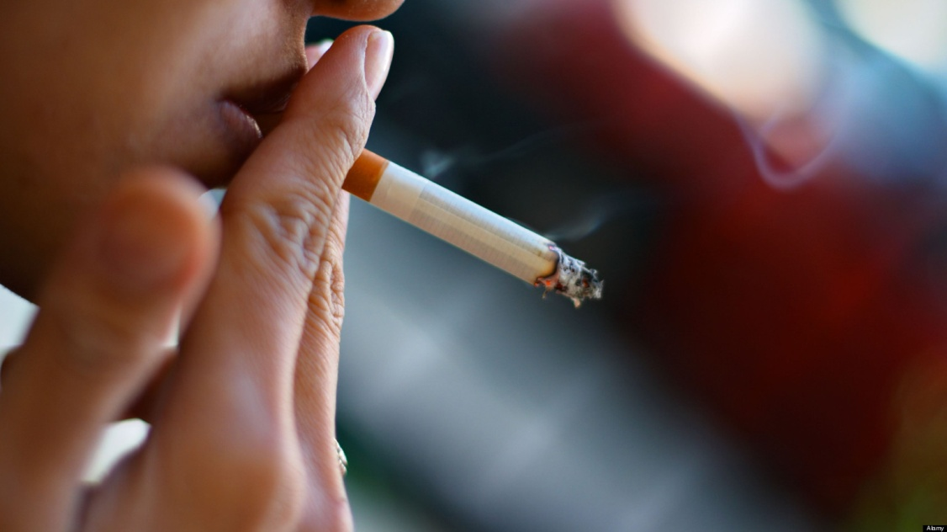
Слід виключити паління: воно викликає спрагу у курців (запаси води обмежені) і роздратування у тих, хто не палить, а також виникає необхідність у зайвому провітрюванні, що знижує температуру всередині рятувального засобу.

Slide 5
Крім того, куріння небезпечне в пожежному відношенні.

Slide 6
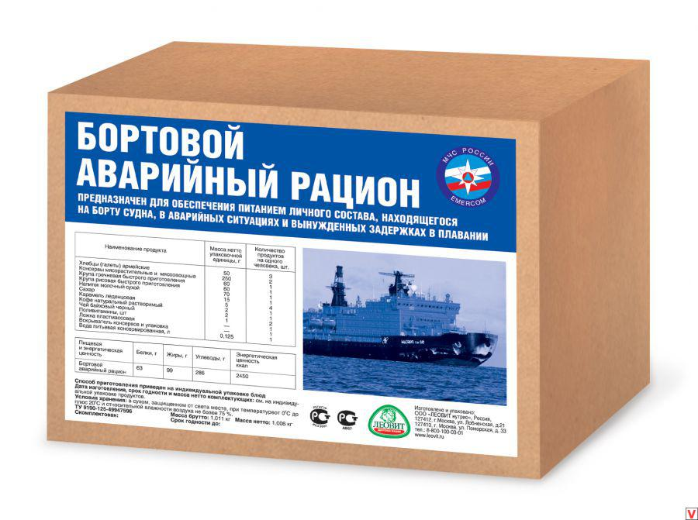
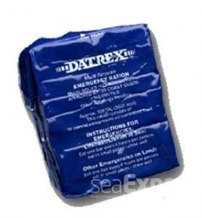
Командир шлюпки повинен встановити добовий раціон їжі і води, а також режим харчування для рятування відповідно до закладеної в пакети інструкції або за зменшеною нормою (з урахуванням обставин). Пакет містить 3 брикети концентратів, 3 пакети цукру і 1 пачку галет.

Slide 7
У першу добу рекомендується утримуватися від прийому води і їжі, на другу і наступну добу - використовувати продукти раціону наступним чином: на сніданок, обід і вечерю - по брикету концентратів, по одній галеті (на обід 2 шт.) І - 2 шматочки цукру.

Slide 9
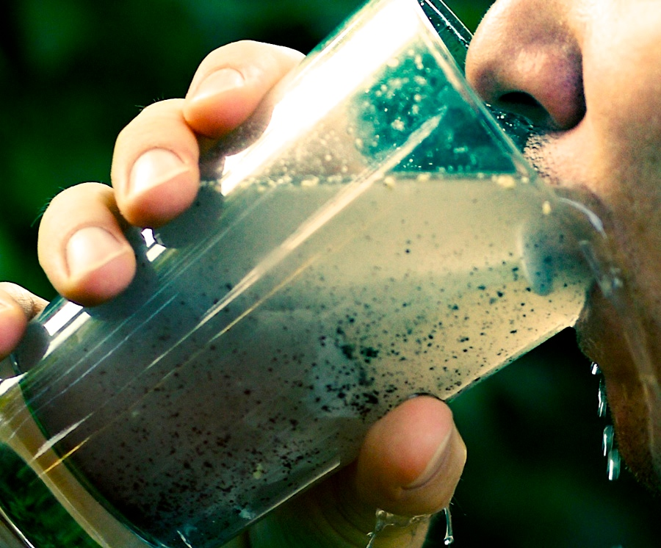
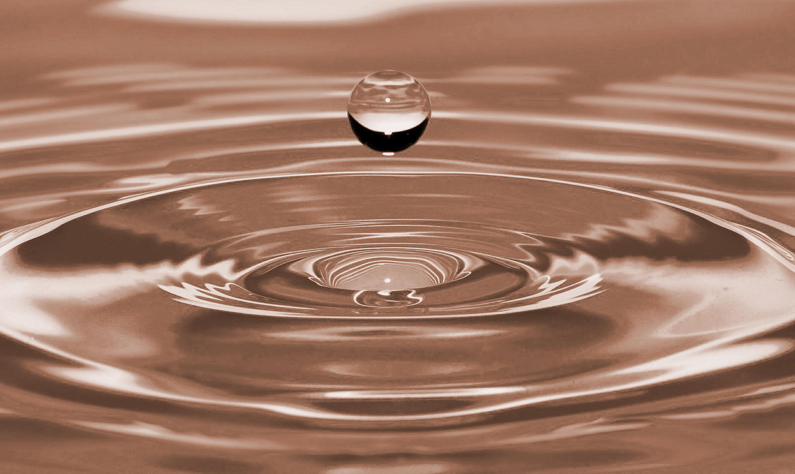
Їжа та вода видаються людям за наказом командира шлюпки і відповідно до встановленого розпорядку дня. При цьому, слід кожного викликати за списком. Не можна пити морську воду; це посилює спрагу і викликає порушення нервової системи і, навіть, смерть. Якщо дозволяють обставини, допустимо виділити більше питної води хворим і пораненим. Пити потрібно повільно і невеликими ковтками.

Slide 10
Слід вжити всіх можливих заходів для поповнення запасів їжі (організувати ловлю риби і морських птахів за допомогою снастей, які знаходяться у постачанні рятувального засобу).

Slide 11
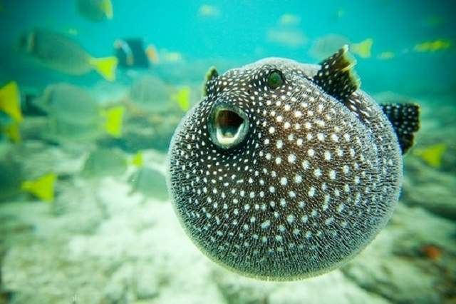
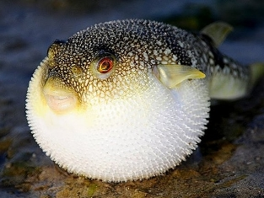
При цьому необхідно знати, що риби, які роздуваються, які покриті колючими голками - отруйні. До риб з колючками, шипами або гострими наростами замість луски, небезпечно навіть торкатися.

Slide 14
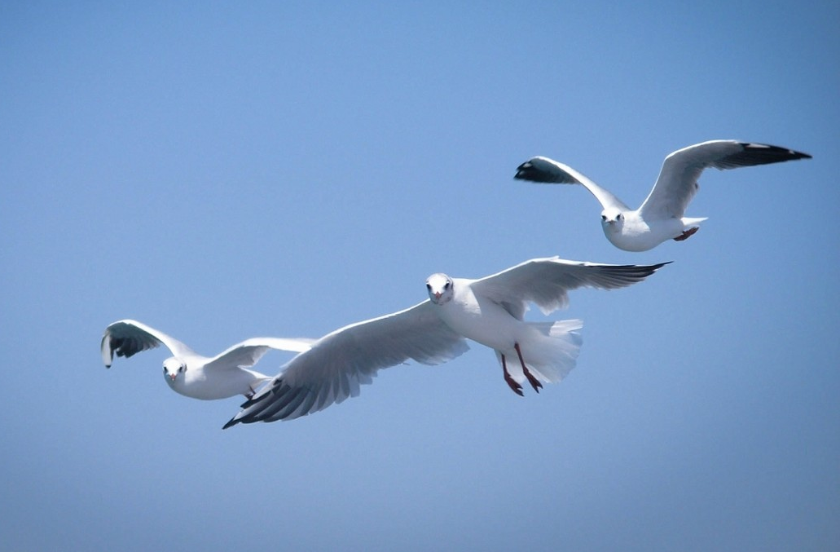
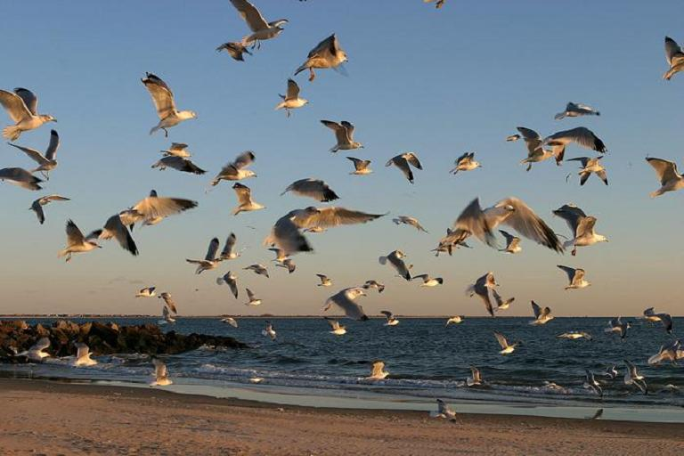
Всі морські птахи пригодні для їжі. При вживанні в їжу м'яса риб і птахів потрібна додаткова кількість води.

Slide 15
Відповідальним заходом на рятувальному засобі є збір дощової води. Для цього всі наявні шматки водонепроникного матеріалу використовуються в якості водозбірників. Вода зливається у вільні ємності для загального споживання.

Slide 16
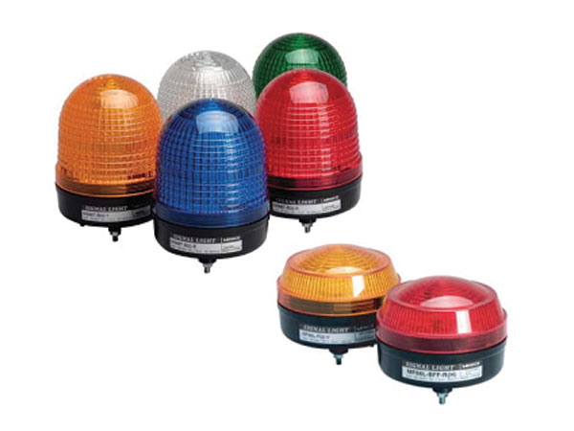
Необхідно економити енергію водоналивних електричних батарей, розрахованих приблизно на 16 годин безперервної роботи. У день слід від'єднати затискувачі, залишаючи батарею у воді. Сигнальні лампочки з батарейками від рятувальних жилетів можна використовувати для внутрішнього освітлення і для цілей виявлення рятуючихся.

Slide 17
Предметом особливої ​​турботи в організації побуту на рятувальному засобі є дотримання усіма рятуючимися чистоти та особистої гігієни (для випорожнень, сечі і при блювоті використовуйте пластикові кульки або вільні ємності; нариви, пролежні, губи, що лопнули, змащуйте борною маззю). Уникайте сидіти і лежати безпосередньо на гумі плоту

Slide 18
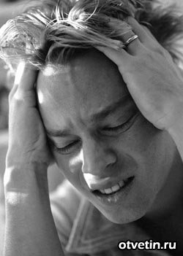
Смерть будь-якої особи на рятувальному засобі повинна бути зафіксована в журналі, а тіло його віддано морю (якщо смерть не настала в результаті безпосередніх дій рятувальників і, коли є можливість, доставити прах родичам). Всі особисті речі загиблого залишаються на передачу владі. Залишати тіло для збереження в рятувальному засобі ні в якому разі не можна через загрозу здоров'ю та психічному стану людей, що залишилися в живих.

Slide 19
Факт смерті людини установлюється
за такими ознаками:

Slide 20
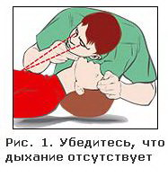
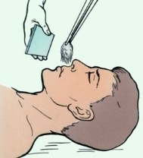
відсутність дихання (не пітніє дзеркало або лезо сталевого ножа, приставленого впритул до рота або носа на кілька хвилин);

Slide 21
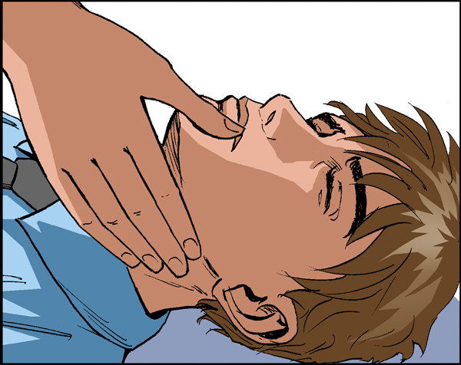
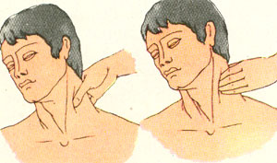
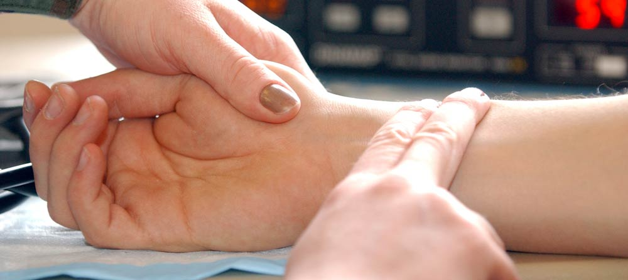
не прощупується пульс на зап'ясті і шиї;

Slide 22
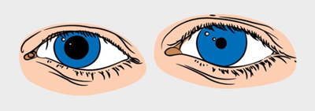
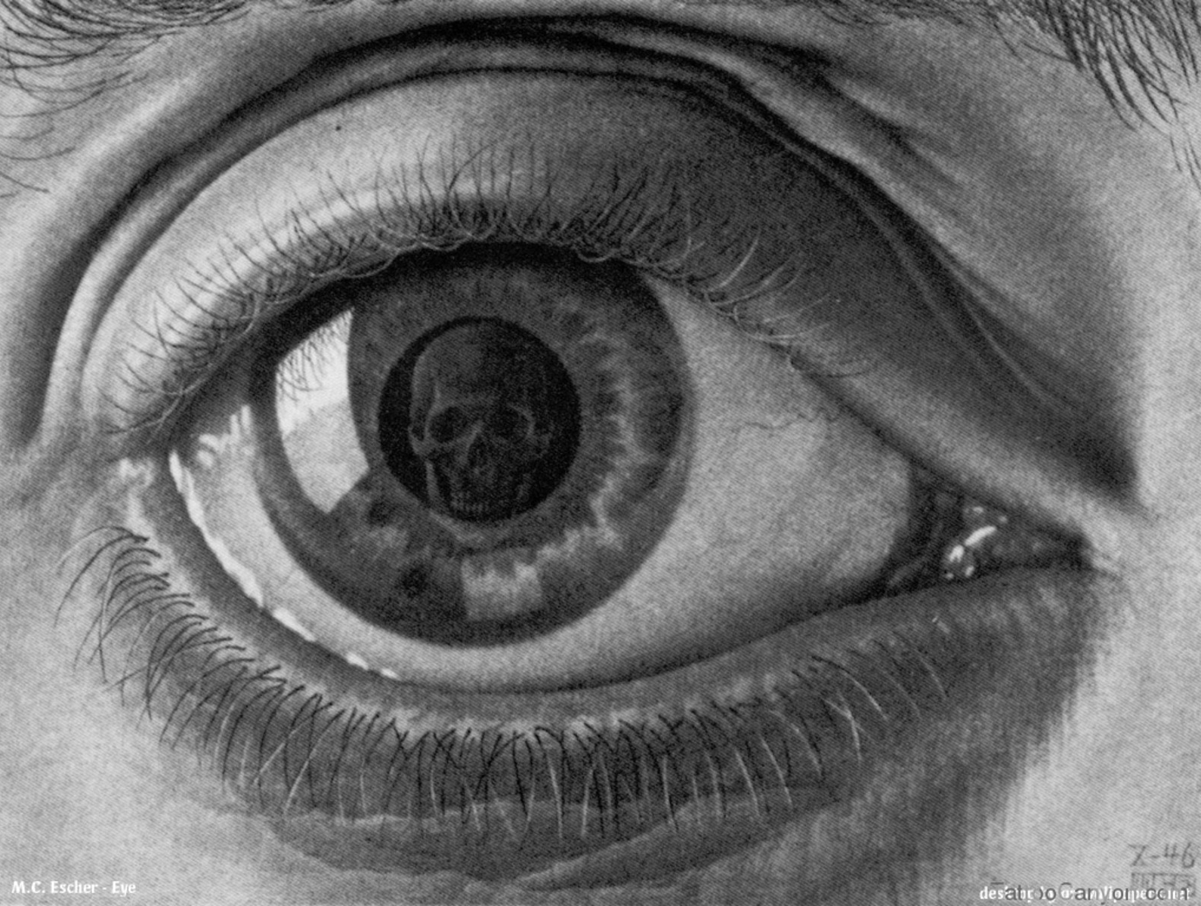
зіниці розширені і не скорочуються під впливом променя ліхтаря або при прямому сонячному освітленні;

Slide 23
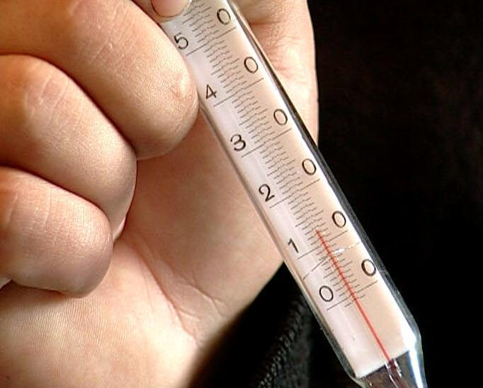
температура тіла, поступово зрівнюється з температурою навколишнього середовища (охолодження почнеться одразу з кінцівок); тіло дубіє через 2 години, після настання смерті.

